Slide 1

人类面临
的主要环境问题
人类面临
的主要环境问题
汇报人：优品PPT

Slide 2
01
环境问题的概念和类型
目
录
CONTENTS
02
人类面临的主要环境问题
03
不能忘记的公害事件

Slide 3
Part 01
环境问题的概念和类型
请替换文字内容，点击添加相关标题文字，修改文字内容，也可以直接复制你的内容到此。

Slide 4
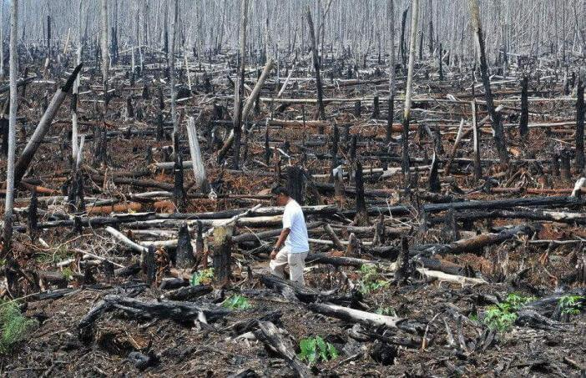
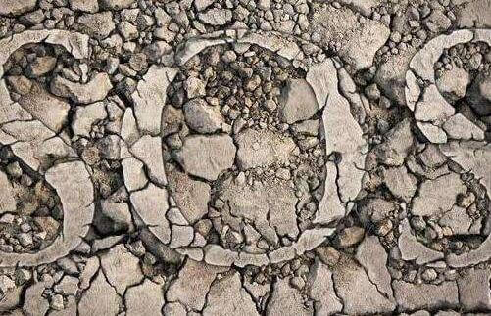
1
什么是环境问题？
人类过度开发利用资源和环境的情况下发生的环境破坏或环境退化，从而危害人类和其他生物生存与发展的所有问题。
https://www.ypppt.com/

Slide 5
2
环境问题产生的原因
产业革命以来，工农业迅速发展（产生严重环境污染和生态破坏）
人口的急剧增长
对资源的需求日益增多，某些资源匮乏日趋明显
经济的快速发展
资源和环境问题威胁着人类的生存和持续发展
人口的急剧增长、资源的不合理利用、片面追求经济的增长

Slide 6
生态破坏问题
自然资源衰竭问题
水土流失
大气污染
生物污染
环境问题的类型
水体污染
仓储专员
全球变暖、臭氧层破坏
土壤污染
生物多样性减少
酸雨

Slide 7
主要内容 | 具体方面 | 原因来源
环境污染 | 大气污染 | 工业“三废”、农药排入大气
 | 水污染 | 工业“三废”、农药排入江河湖海
 | 土壤污染 | 工业“三废”、农药排入土壤
 | 固体废物污染 | 来自生产、生活
 | 噪声污染 | 来自交通、工厂
 | 放射性污染 | 来自放射性物质
 | 海洋污染 | 工业“三废”、农药排入海洋

Slide 8
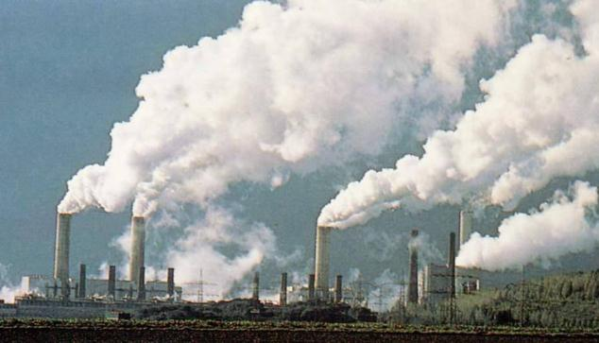
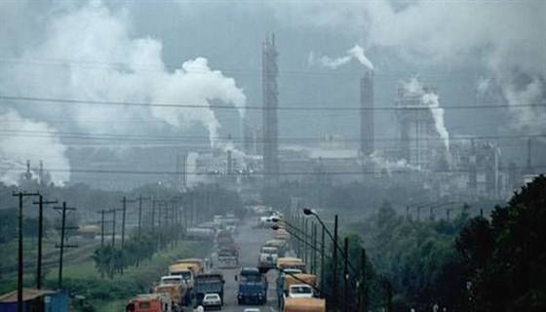
问题：环境污染的原因、表现和危害
原因：人类任意排放废弃物和有害物质
表现：大气污染、水污染、海洋污染、土壤污染、固体废弃物污染、噪声污染、放射性污染等
危害：对人体健康产生直接影响，甚至影响人类生存和发展。

Slide 9
环境问题的分布
问题：比较世界上不同地区所面临环境问题的差异，完成下表。
地区 | 环境问题的主要表现 | 产生的原因
城市地区 | 环境污染为主：如大气污染、水污染、噪声污染等 | 交通、工业活动 和人类聚居地过分集中
乡村地区 | 生态破坏为主：如水土流失、荒漠化、土壤盐碱化、森林减少、水源枯竭等 | 利用资源的方式 不当或强度过大

Slide 10
Part 02
人类面临的主要环境问题
请替换文字内容，点击添加相关标题文字，修改文字内容，也可以直接复制你的内容到此。

Slide 11
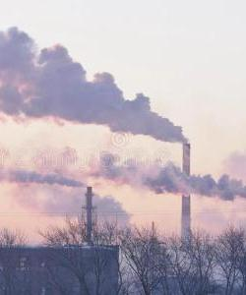
1
按性质分：
环境污染、生态破坏、自然资源衰竭、由环境污染演化来的问题。
2
按地理空间分：
全球环境、区域环境、局部环境问题。
3
按环境要素分：
大气、水体、土壤污染。
4
按生产类型分：
工业环境、农业环境、生活环境问题。

Slide 12
1
部分资源趋于枯竭，人均资源拥有量减少。
人类长期大规模的开采与破坏，使地球上某些自然资源数量锐减和质量下降，以至不敷人类资源需求的现象
生态破坏，生物多样性受损。
2
由于人们长时期的砍伐森林和开垦草原，生态系统被严重破坏，生物链被割断，导致生态失衡，加剧了水土流失、土壤荒漠化和生态恶化。相当一部分生物失去了赖以生存的环境条件，许多动物和植物从地球上永远的消逝了
PPT下载 http://www.ypppt.com/xiazai/

Slide 13
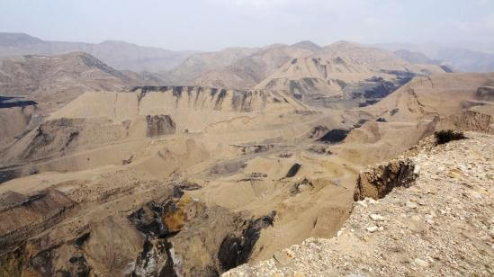
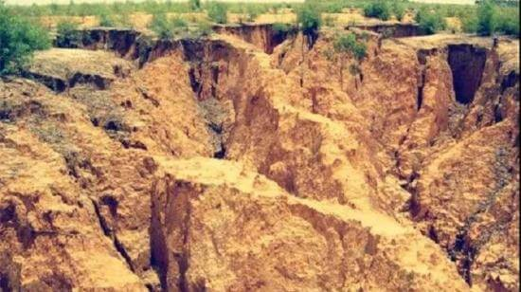
水土流失
中国水利部的调查显示，中国水土流失面积超过国土面积三分之一，成为中国目前的头号水环境问题。目前中国水土流失面积已经达到三百六十七万平方公里，占国土总面积的三分之一以上。其中以黄河流域水土流失状况最为严重，目前已达四十五万平方公里，占流域总面积的百分之六十。
此图表现的是那一方此图表现的是那一方面的环境问题？
Notes:
https://www.ypppt.com/

Slide 14
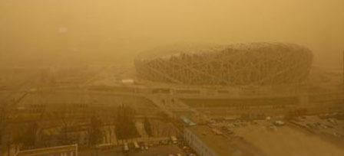
土地荒漠化
沙尘暴是怎样产生的？反映了什么环境问题？
凭借八级正风的助威，来自黄土高原的黄土“纠集”蒙古高原的黄沙侵入千年古都北京。北京遭遇极强沙尘暴。

Slide 15
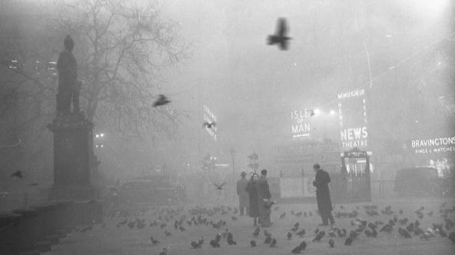
3
环境污染，人类生存环境质量下降。
环境污染是指由于人类生产、生产过程中产生有害物质，引起环境质量下降，危害人类健康，影响生物正常生存发展的现象
案例
1952年12月5日～9日，伦敦出现了历史上最严重的烟雾事件，在雾的初期，伦敦市民感到胸闷、咳嗽、喉痛以至呼吸困难，进而发烧。在浓雾后期，死亡率急剧上升，几天时间内因支气管炎，肺炎等病死亡者达数千人。

Slide 16
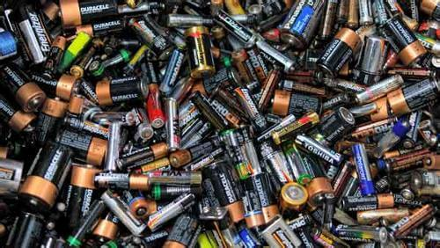
痛痛病表现那些环境问题？
案例
电池的回收势在必行
“痛痛病”和“水俣病”都是在日本发生的工业公害病。这是由于含有镉或汞的工业废水污染了土壤和水源。“水俣病”是汞中毒，患者由于体内大量积蓄甲基汞而发生脑中枢神经和末捎神经损害，轻者手足麻痹，重者死亡。“痛痛病”是镉中毒，患者手足疼痛，全身各处都很易发生骨折。得这种病的人都一直喊着“痛啊！痛啊！”，直到死去，所以被叫做“痛痛病”。由于普通干电池里都含有这两种有毒元素，所以说电池从生产到废弃，时刻都潜伏着污染。

Slide 17
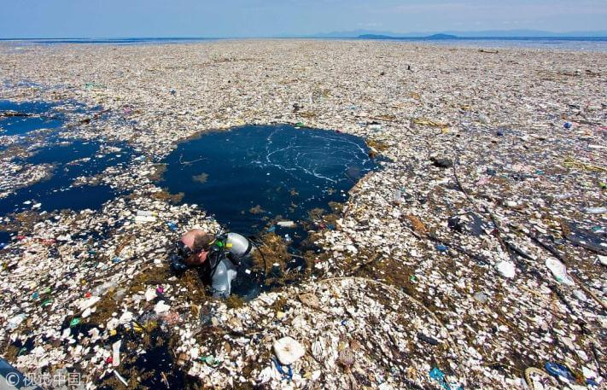
海上沙漠表现了什么环境问题？
你知道什么是海洋沙漠吗？
随着工业的发展，大量的废油排入海洋，形成一层薄薄的油膜散布在海洋上。这层油膜能抑制海面的蒸发，阻碍潜热的释放，引起海水温度和海面气温的升高，加剧气温的日、年变化。同时，由于蒸发作用减弱，海面上的空气变得干燥，减弱了海洋对气候的调节作用，使海面上出现类似于沙漠的气候。因而，有人将这种影响称为“海洋沙漠化效应”。
海洋(水体)污染

Slide 18

案例
噪音污染
1998年，美国西雅图机场的50多名居民不堪忍受机场100分贝以上的噪音，致使精神错乱。上万名工人开始罢工，甚至还冲进波音公司总部，居民手持木棍，铁秋与警察对峙，扬言要砸掉机场，如在一周内问题不能解决就一天烧掉一架飞机。当地居民在体检中，大多发现心血管病、神经系统疾病。

Slide 19
Part 03
不能忘记的公害事件
请替换文字内容，点击添加相关标题文字，修改文字内容，也可以直接复制你的内容到此。

Slide 20
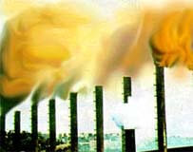
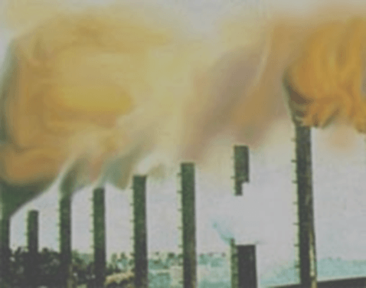
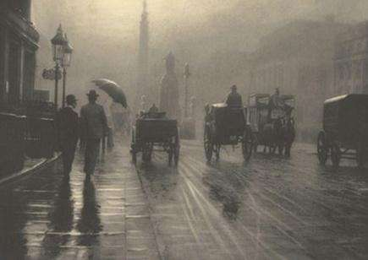
不能忘记的公害事件
马斯河谷烟雾事件
1930年比利时的马斯河谷工业区，由于二氧化硫和粉尘污染对人体造成综合影响，一周内有近60人死亡，数千人患呼吸系统疾病。

Slide 21
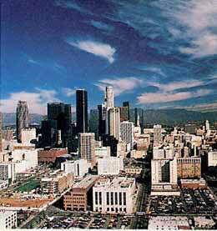
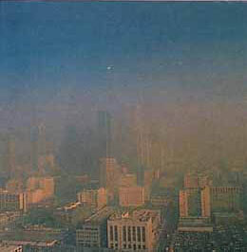
不能忘记的公害事件
洛杉矶光化学烟雾事件
1943年美国洛杉矶，当时该市的200多万辆汽车每天排放大量的汽车尾气，在紫外线的照射下产生光化学烟雾，大量居民出现眼睛红肿、流泪、喉痛等症状，死亡率大大增加。

Slide 22
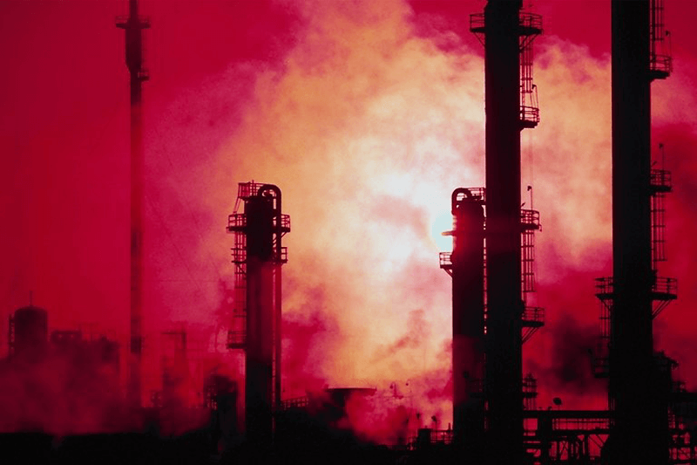

不能忘记的公害事件
伦敦烟雾事件
1952年12月5-8日，伦敦城市上空高压，大雾笼罩，连日无风。大量燃煤取暖，煤烟粉尘和湿气积聚在大气中，死亡了4000多人，在之后的两个月时间内，又有8000人陆续死亡。

Slide 23
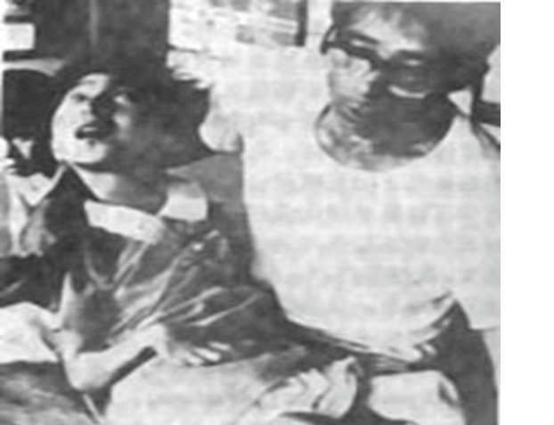
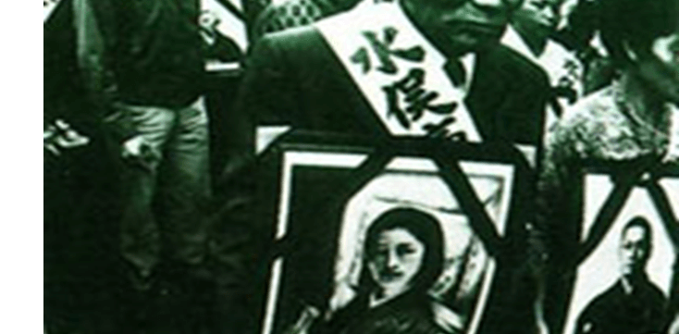
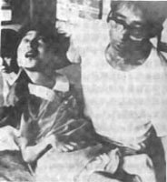
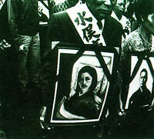
水俣湾事件
1953～1956年日本熊县水俣市，因石油化工厂排放含汞废水，人们食用了被汞污染和富集了甲基汞的鱼、虾、贝类等水生生物，造成大量居民中枢神经中毒，死亡率达38％，汞中毒者达238人，其中60多人死亡。

Slide 24
谢谢观看
谢谢观看
汇报人：优品PPT

Slide 25
更多精品PPT资源尽在—优品PPT！
www.ypppt.com
PPT模板下载：www.ypppt.com/moban/ 节日PPT模板：www.ypppt.com/jieri/
PPT背景图片：www.ypppt.com/beijing/ PPT图表下载：www.ypppt.com/tubiao/
PPT素材下载： www.ypppt.com/sucai/ PPT教程下载：www.ypppt.com/jiaocheng/
字体下载：www.ypppt.com/ziti/ 绘本故事PPT：www.ypppt.com/gushi/
PPT课件：www.ypppt.com/kejian/
Notes:
模板来自于 优品PPT https://www.ypppt.com/

